Slide 1

Název školy: Základní škola a mateřská škola Domažlice , Msgre B. Staška 232, příspěvková organizace
Autor: Mgr. Jana Pinkrová
Název : VY_52_INOVACE_14_Měření třecí síly
Téma: Měření třecí síly
Číslo projektu: CZ.1.07/1.4.00/21.1437
Sada: Fyzika 7.ročník

Slide 2
Anotace
Ročník | 7.
Druh materiálu | Prezentace pro interaktivní tabuli
Pomůcky | Dřevěný kvádr se stěnami z různého materiálu, siloměr, sešit
Cíl (inovace) | Motivace a výklad nového učiva, podpora aktivity žáků
Metodické pokyny | Zápis poznámek do sešitů, otázky ústně; žáci se přesvědčí pokusy o velikosti třecí síly

Slide 3
Měření třecí síly
7.ročník

Slide 4
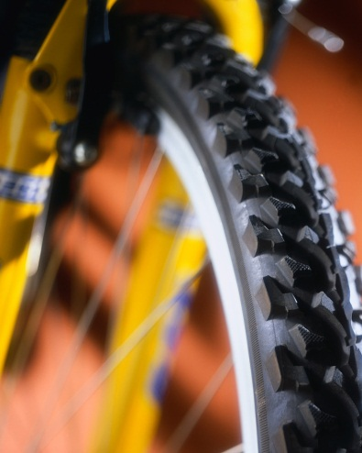
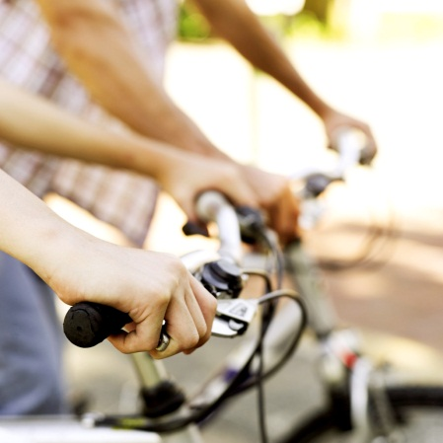
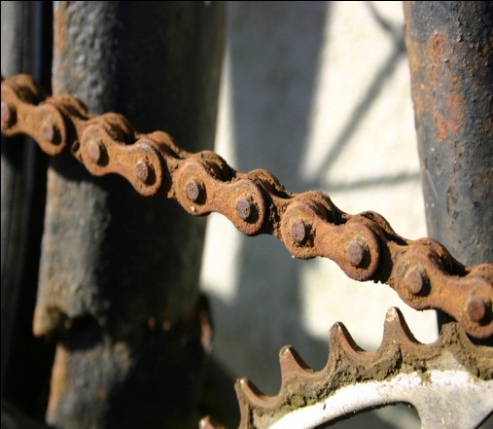
Na čem závisí velikost třecí síly?
Které druhy tření známe?

Slide 5
Porovnej velikost třecí síly v těchto případech

Slide 6
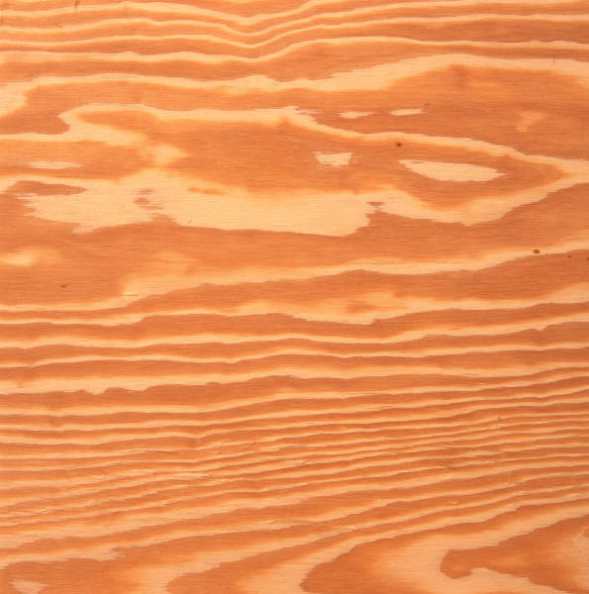
Pepa měřil třecí sílu.
Zaznamenal tyto hodnoty:
3N
2N
1N
Zapomněl však už napsat,
ve kterém případě to bylo.
Pomoz mu!
dřevo
sklo
koberec

Slide 7
Třecí síla závisí na:
tlakové síle, kterou působí těleso kolmo na podložku
na materiálu a drsnosti stykových ploch
Tření
Při valivém tření je třecí síla asi 20x až 30x menší
smykové
valivé

Slide 8
Působí třecí síla i mezi tělesy, které jsou v klidu?
Ano, působí.
Říkáme jí klidová třecí síla.
Kdyby neexistovala klidová třecí síla –
nedržely by zavázané tkaničky
křída by nedržela na tabuli
nábytek by klouzal po podlaze

Slide 9
Citace
Ilustrace: www.office.microsoft.com
Ilustrace : dílo autora

